Slide 1
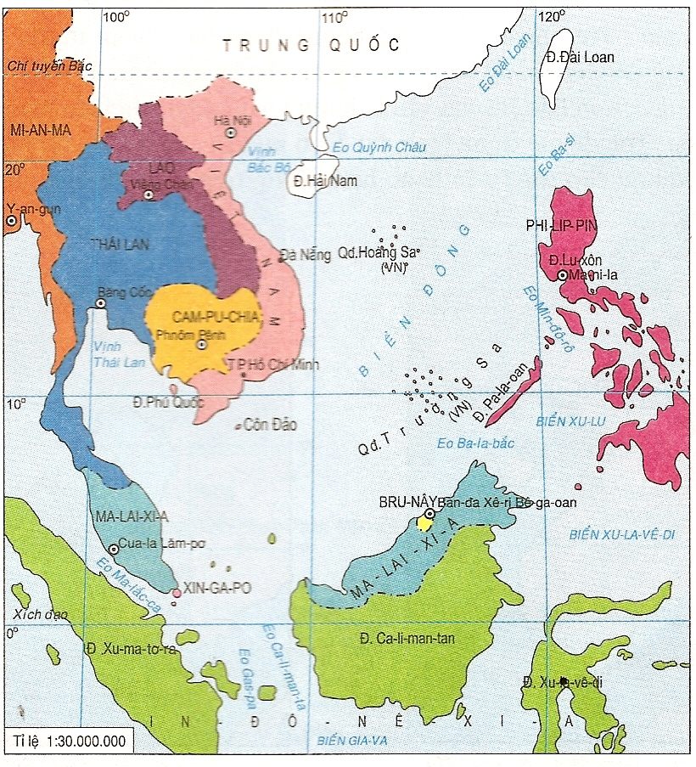
Câu 1: Cho biết hướng thổi chính và thời gian hoạt động các loại gió mùa trên vùng biển nước ta?
Gió Đông Bắc: Hoạt động từ tháng 10 đến tháng 4.
Gió Tây Nam: Hoạt động từ tháng 5 đến tháng 9.
Notes:
Để kiểm tra lại kiến thức ngày hôm nay, cô cùng các con trả lời một số câu hỏi sau nhé.

Slide 2
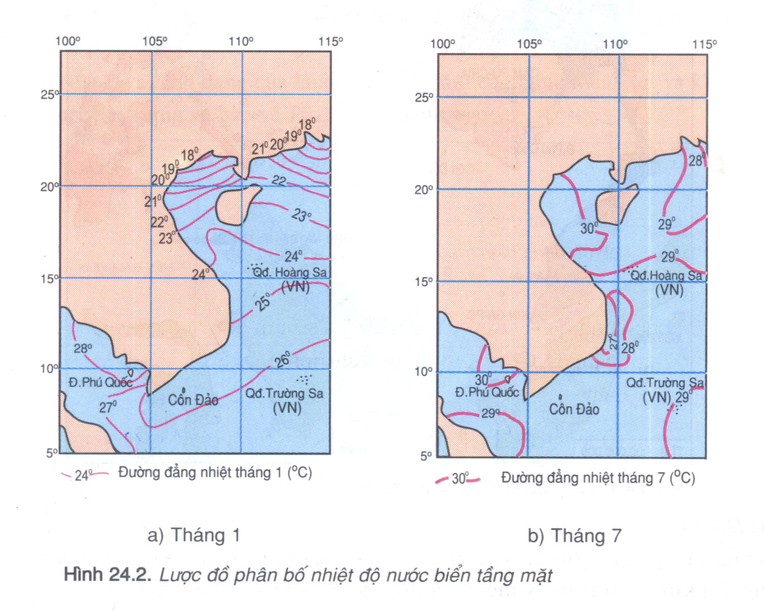

Câu 2: Nhiệt độ nước biển tầng mặt trong tháng 1, từ Bắc vào Nam có xu hướng:
A. Giảm.
B. Tăng.
C. Không thay đổi.
D. Lúc tăng, lúc giảm.
Notes:
Quan sát hình 24.3. hãy cho biết:

Slide 3
Câu 3: Nhiệt độ nước biển tầng mặt trong tháng 7, từ Bắc vào Nam có đặc điểm:
A.Tăng.
B. Khá đồng đều.
C. Giảm.
D. Lúc tăng, lúc giảm.
Notes:
Qua 3 câu hỏi này chúng ta một lần nữa khẳng định tính chất nhiệt đới gió mùa của biển VN

Slide 4
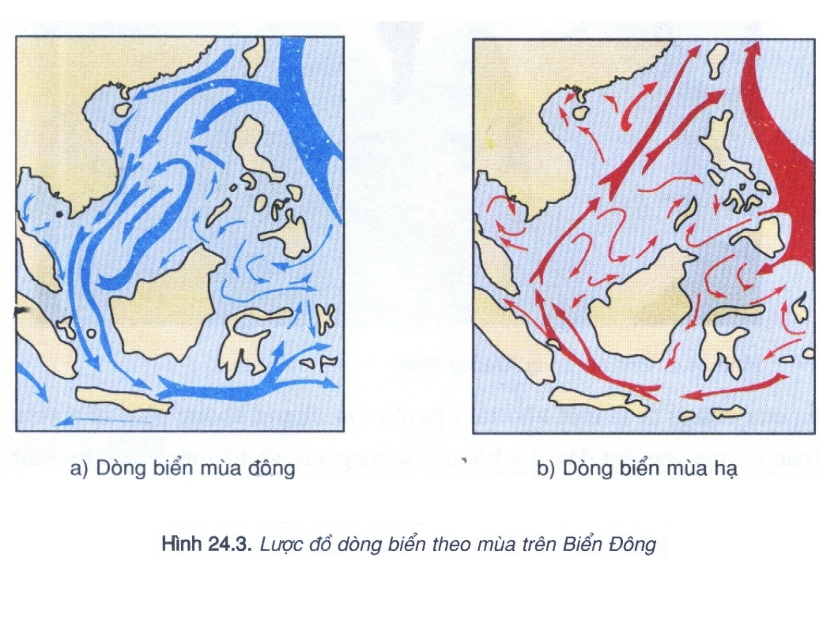
Mùa Đông: Hướng chảy Đông Bắc - Tây Nam
Mùa hạ: Hướng chảy Tây Nam - Đông Bắc
Câu 4: Dựa vào hình 24.3, hãy cho biết hướng chảy của các dòng biển vào mùa đông và mùa hạ?

Slide 5
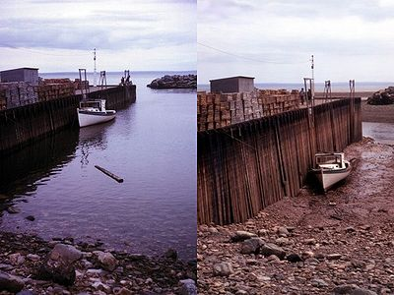
Câu 5: Trong 2 hình sau, hình nào thể hiện nước triều lên, hình nào nước triều xuống?
2
1
Triều xuống
Triều lên

Slide 6
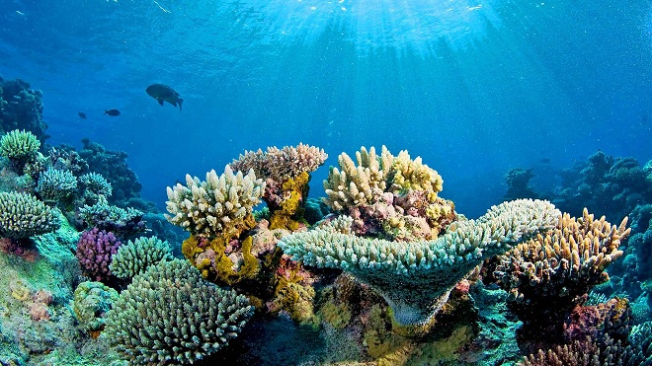
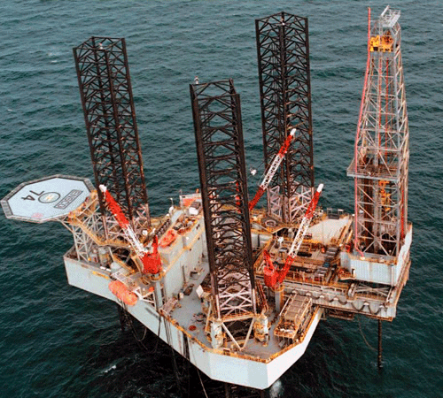
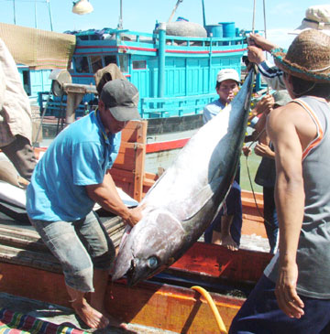

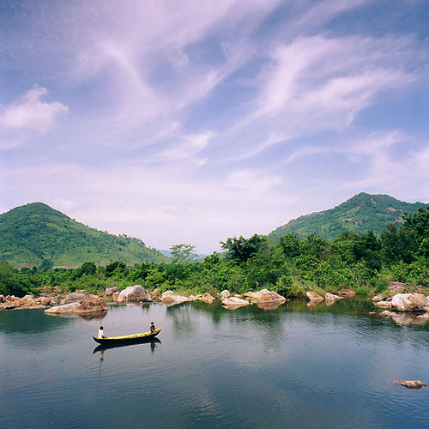
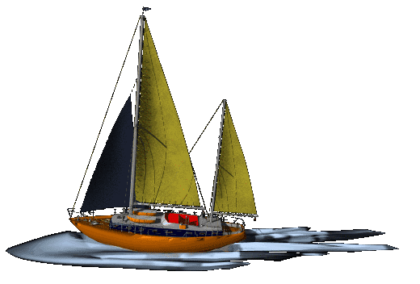

1
4
Câu 6: Mỗi bức ảnh thể hiện giá trị nào của biển?
Khai thác dầu khí
5
Du lịch
3
2
Khai thác thủy sản
Giao thông
Du lịch

Slide 7

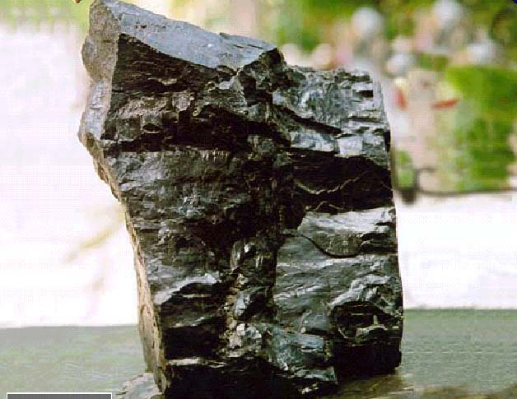
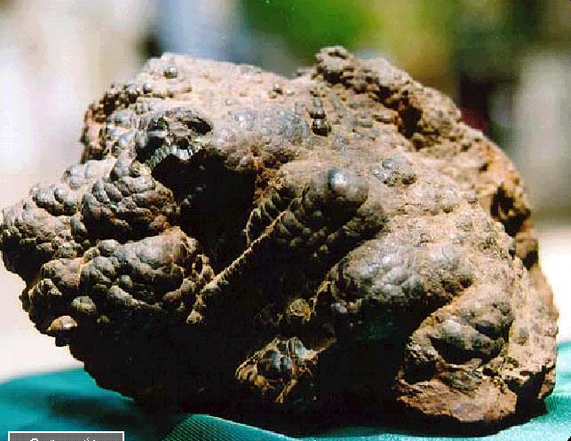
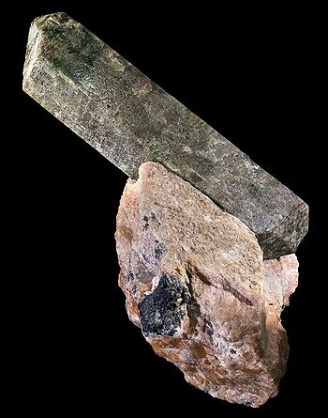
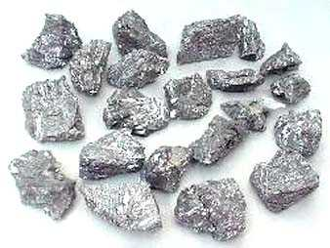
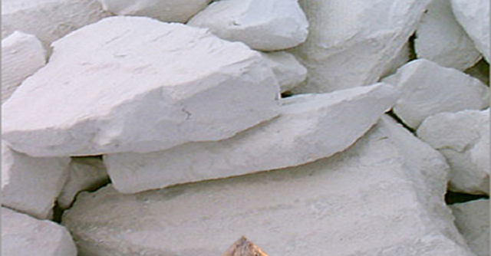
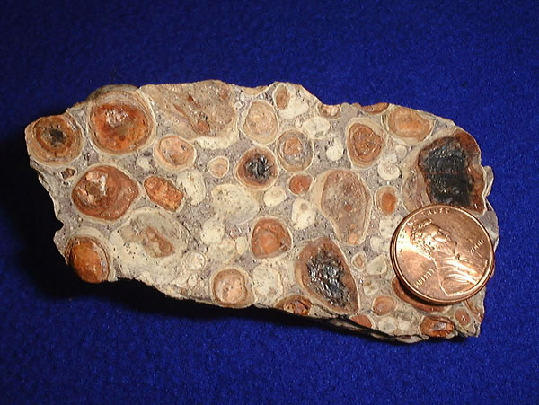
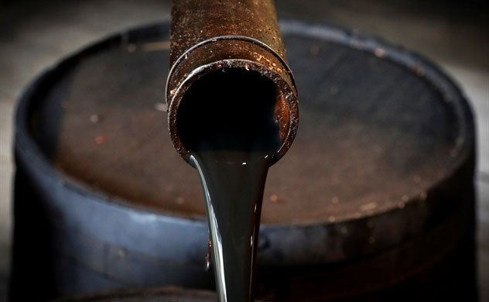
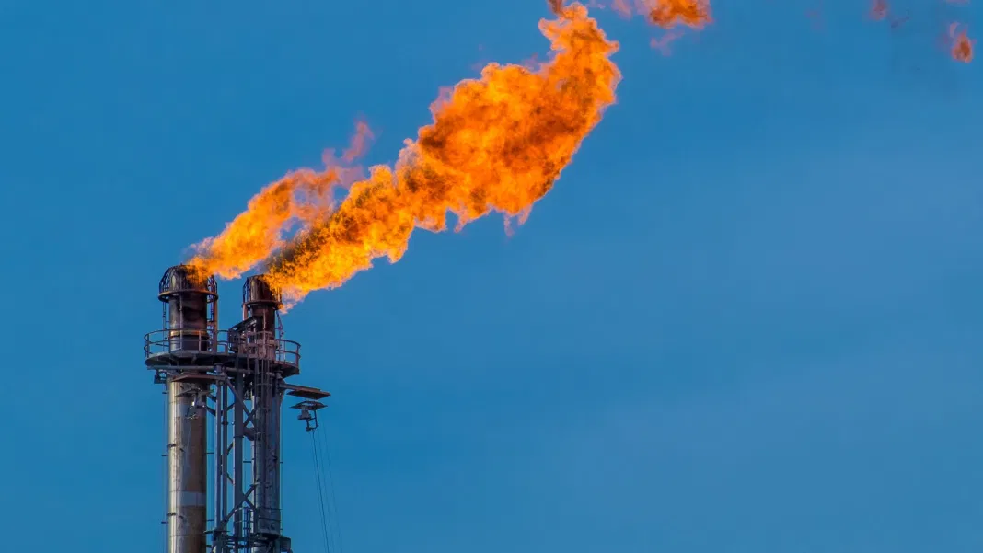
Tiết 26 - Bài 26: ĐẶC ĐIỂM TÀI NGUYÊN KHOÁNG SẢN VIỆT NAM
Than đá
Quặng sắt
Apatit
Titan
Cao lanh
Bô xit
Dầu mỏ
Khí đốt

Slide 8
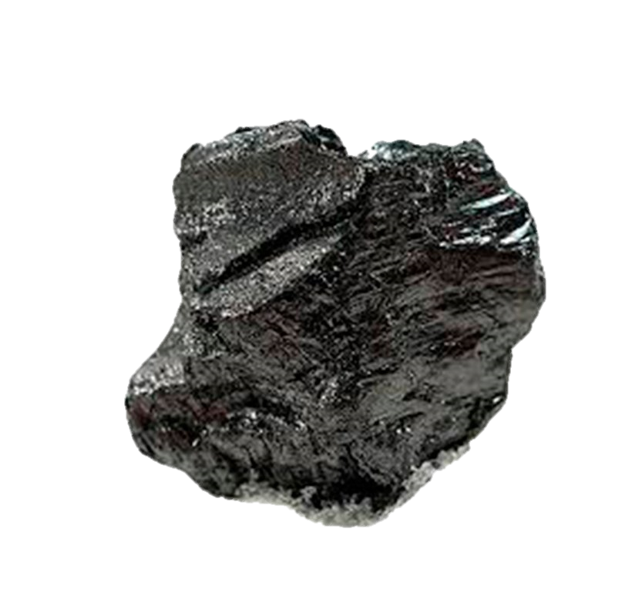



NỘI DUNG BÀI HỌC
1. Việt Nam là nước giàu tài nguyên khoáng sản
2. Sự hình thành các vùng mỏ chính ở nước ta
3. Vấn đề khai thác và bảo vệ tài nguyên khoáng sản

Slide 9

1. VIỆT NAM LÀ NƯỚC GIÀU TÀI NGUYÊN KHOÁNG SẢN

Slide 10
- Khoáng sản: là những tích tụ tự nhiên các khoáng vật và đá có ích được con người khai thác sử dụng.
- Mỏ khoáng sản: là những nơi tập trung khoáng sản.
Phân loại
+ Khoáng sản năng lượng (nhiên liệu): than, dầu mỏ, khí đốt.
+ Khoáng sản kim loại: sắt, mangan, đồng, chì, kẽm…
+ Khoáng sản phi kim loại: muối mỏ, apatit, đá vôi…
- Mỏ nội sinh: Được hình thành do mắc ma rồi được đưa lên gần mặt đất do tác động của nội lực.
Ví dụ : đồng, chì, kẽm, thiếc, vàng, bạc,..
- Mỏ ngoại sinh: Được hình thành do quá trình tích tụ vật chất, thường ở những chỗ trũng do tác động của ngoại lực.
Ví dụ : than, cao lanh, đá vôi…

Slide 11
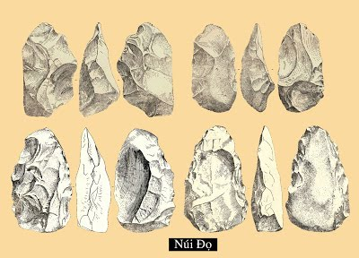
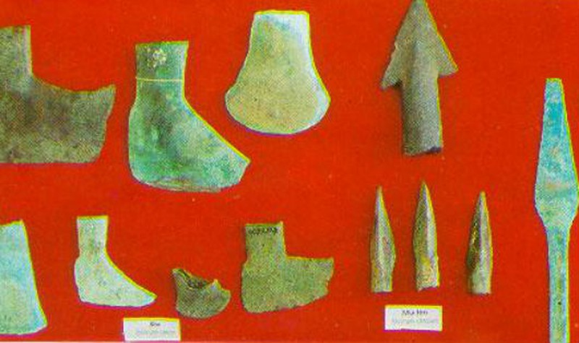
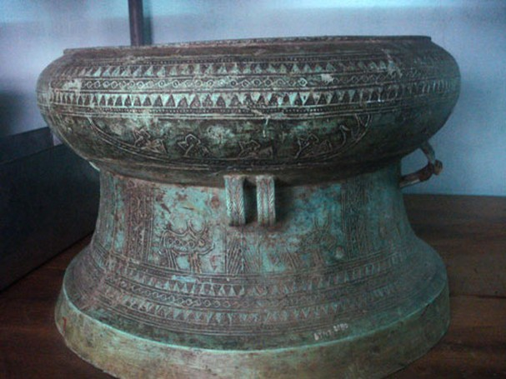
- Đó là các công cụ bằng đá, đồng, sắt được phát hiện trong các mộ cổ, cách đây hàng chục vạn năm.
Dấu hiệu của việc sử dụng khoáng sản của tổ tiên ta là gì và có từ bao giờ ?

Slide 12
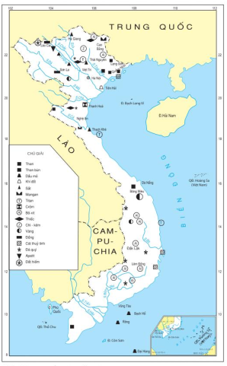

Hình 26.1.
Lược đồ khoáng sản Việt Nam
Hãy nhận xét về thành phần và trữ lượng khoáng sản ở Việt Nam.

Slide 13
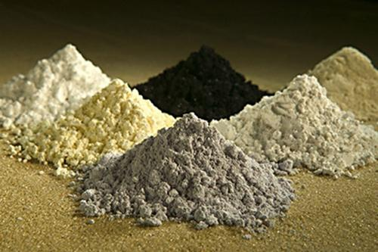
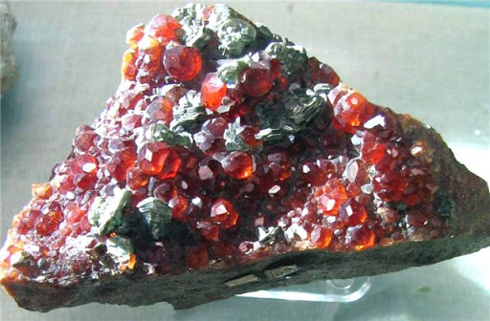
Tiết 26 - Bài 26: ĐẶC ĐIỂM TÀI NGUYÊN KHOÁNG SẢN VIỆT NAM
1. Việt Nam là nước giàu tài nguyên khoáng sản
5000 điểm quặng và tụ khoáng
Về số lượng
60 loại khoáng sản
Nước ta giàu tài nguyên khoáng sản
Chủ yếu là vừa và nhỏ
Về trữ lượng
Than đá
Quặng sắt
Apatit
Titan
Đất hiếm
Một số loại trữ lượng lớn.
(VD Than, dầu khí, apatit, đá vôi, sắt, crôm, đồng, thiếc, bô xít)
Cao lanh
Bô xit
Dầu mỏ
Khí đốt
Đá quý

Slide 14
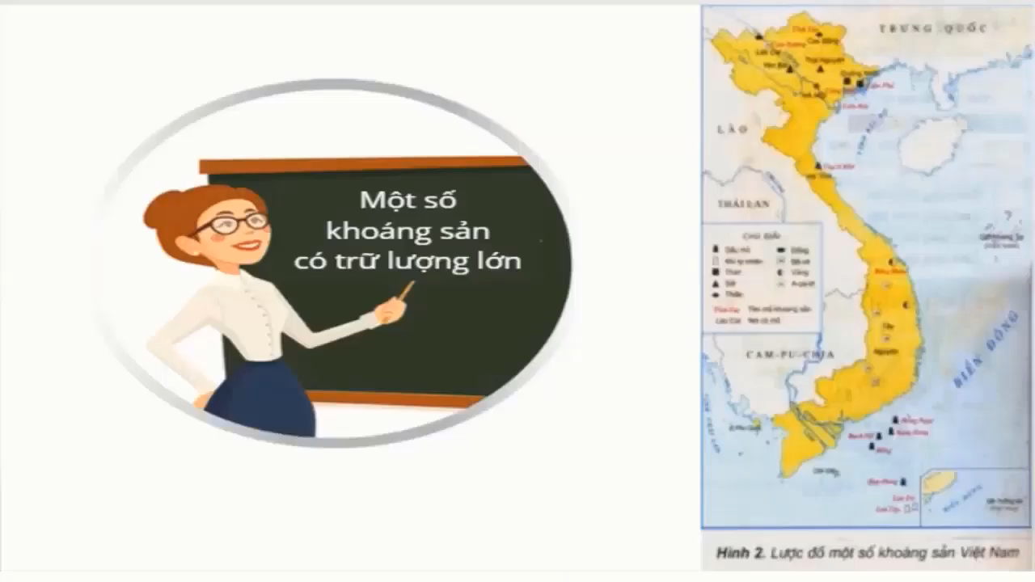
Notes:
C Việt Nam được coi là quốc gia có nguồn tài nguyên khoáng sản đa dạng với hơn 5000 điểm mỏ của 60 loại khoáng sản. Trong đó, một số loại có trữ lượng quan trọng như bô xít (672,1 triệu tấn), apatit (0,778 triệu tấn), titan (15,71 triệu tấn), than (3.520 triệu tấn), đất hiếm (1,1 triệu tấn) và đá granit (15 tỷ m3). Trữ lượng dầu mỏ ước tính khoảng 6 tỷ tấn và khí đốt khoảng 4.000 tỷ m3, phân bố chủ yếu ở vùng trầm tích từ Nam đến Bắc.

Slide 15
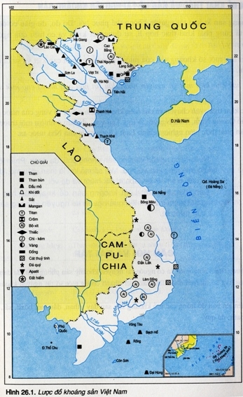
Các mỏ khoáng sản trữ lượng lớn | Phân bố
Than | Quảng Ninh
Dầu mỏ | Vũng Tàu
Apatit | Lào Cai
Bô xít | Tây Nguyên
Đồng | Sơn La
Thiếc | Cao Bằng

Slide 16
Theo công bố vào tháng 10/2014 của Tổ chức Khảo sát địa chất Mỹ (USGS): Năm 2012, Việt Nam đứng thứ 7 về khai thác dầu thô ở khu vực Châu Á Thái Bình Dương (110 triệu gallon barrels); đóng góp 2,3% tổng sản lượng thiếc trên thế giới và 1,8% tổng sản lượng xi măng, 1% tổng sản lượng Barite trên thế giới¹.
Vì sao Việt Nam là nước giàu có về khoáng sản?
- Lịch sử kiến tạo địa chất lâu dài , phức tạp .
- Nhiều chu kì kiến tạo sản sinh một hệ khoáng sản đặc trưng.
- Vị trí tiếp giáp hai đại sinh khoáng lớn Địa trung Hải – Thái Bình Dương.
- Sự phát hiện, thăm dò, tìm kiếm có hiệu quả .

Slide 17

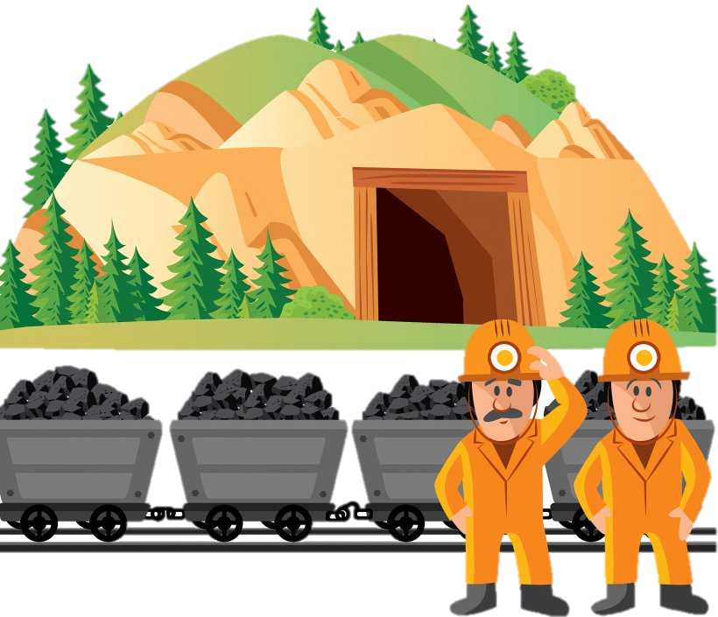
2. VẤN ĐỀ KHAI THÁC VÀ BẢO VỆ TÀI NGUYÊN KHOÁNG SẢN

Slide 18
    SUY NGHĨ TRẢ LỜI CÂU HỎI:
    ? Tại sao chúng ta phải khai thác hợp lí, sử dụng tiết kiệm và có hiệu quả nguốn tài nguyên khoáng sản?
    ? Em hãy nêu 1 số nguyên nhân làm cạn kiệt nhanh chóng tài nguyên khoáng sản ở nước ta.
    ? Cho biết hậu quả của việc khai tài nguyên khoáng sản không hợp lí?

Slide 19
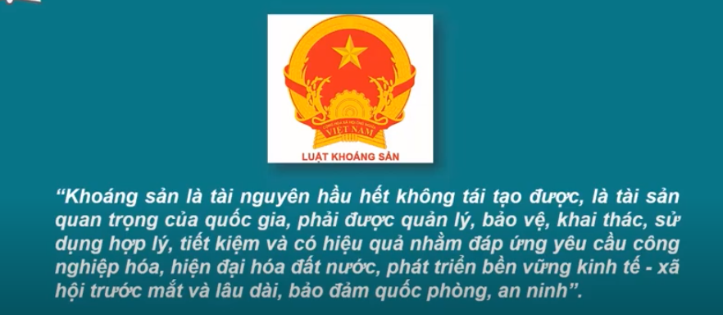
1996

Slide 20
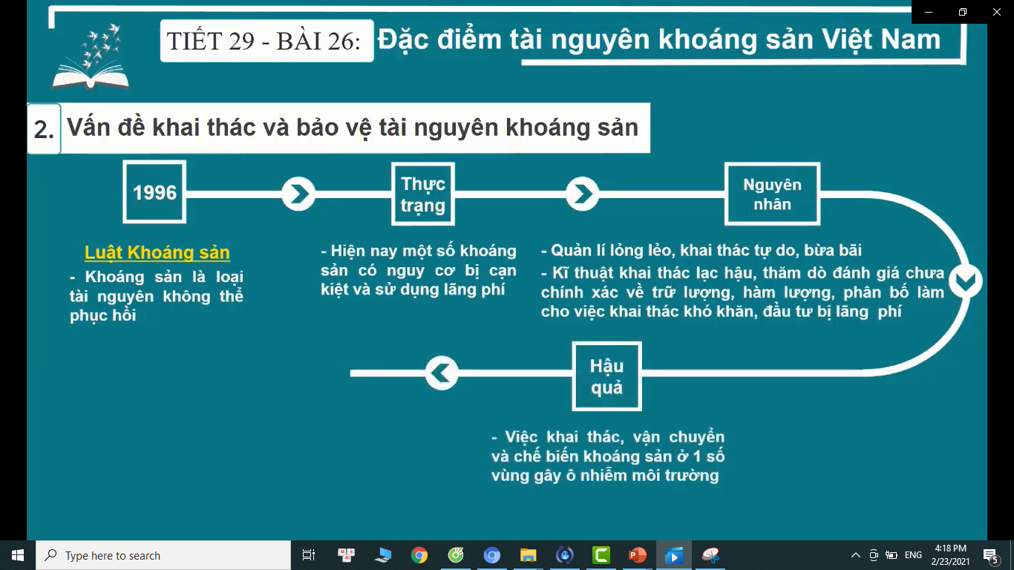

Slide 21
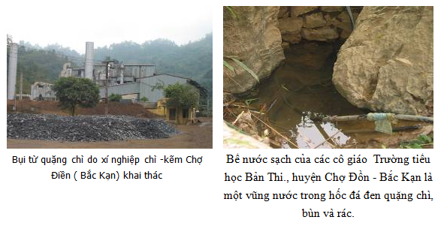

Slide 22
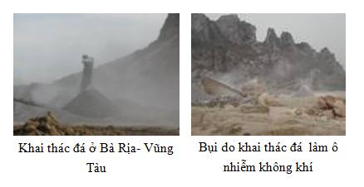

Slide 23
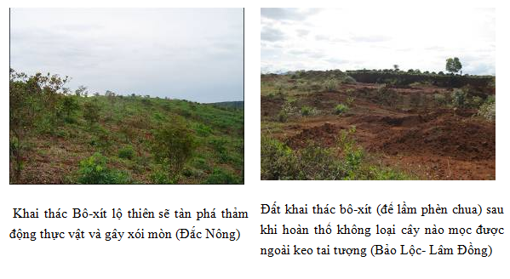

Slide 24
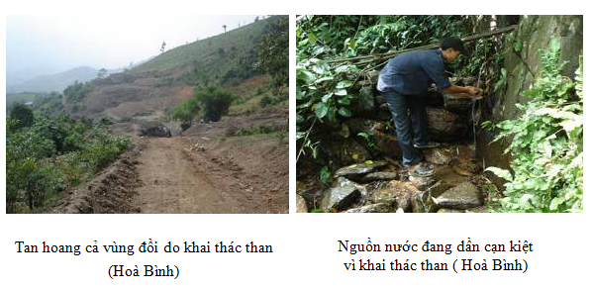
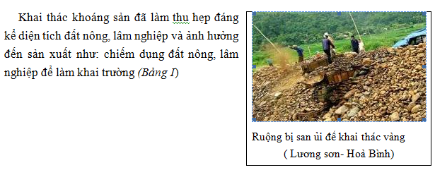
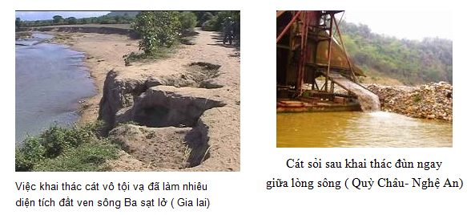

Slide 25
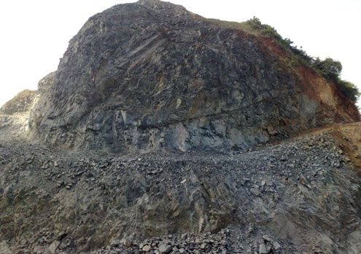
Khai thác đá làm mất cảnh quan tự nhiên

Slide 26
Các hoạt động khai thác khoáng sản đã gây ra nhiều tác động xấu đến môi trường xung quanh, nhưng có thể nói gọn lại trong một số tác động chính như sau:
Sử dụng chưa thực sự có hiệu quả các nguồn khoáng sản tự nhiên;
Tác động đến cảnh quan và hình thái môi trường;
Tích tụ hoặc phát tán chất thải rắn; làm ảnh hưởng đến nguồn nước, ô nhiễm nước, ô nhiễm không khí, ô nhiễm đất;
Làm ảnh hưởng đến đa dạng sinh học;
Gây tiếng ồn và chấn động; sự cố môi trường;
Gây ảnh hưởng đến sức khoẻ và an toàn của người lao động
Giải pháp?

Slide 27
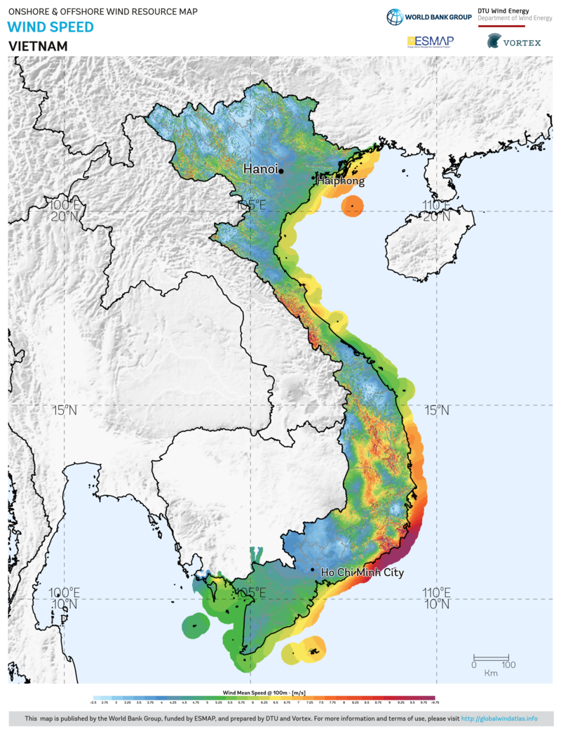
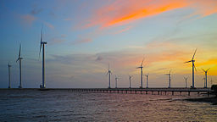
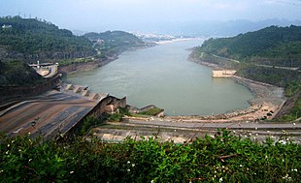
Năng lượng tái tạo
Trang trại điện gió Bạc Liêu
Bản đồ Tiềm năng tốc độ gió ở Việt Nam
Nhà máy thủy điện Hòa Bình

Slide 28
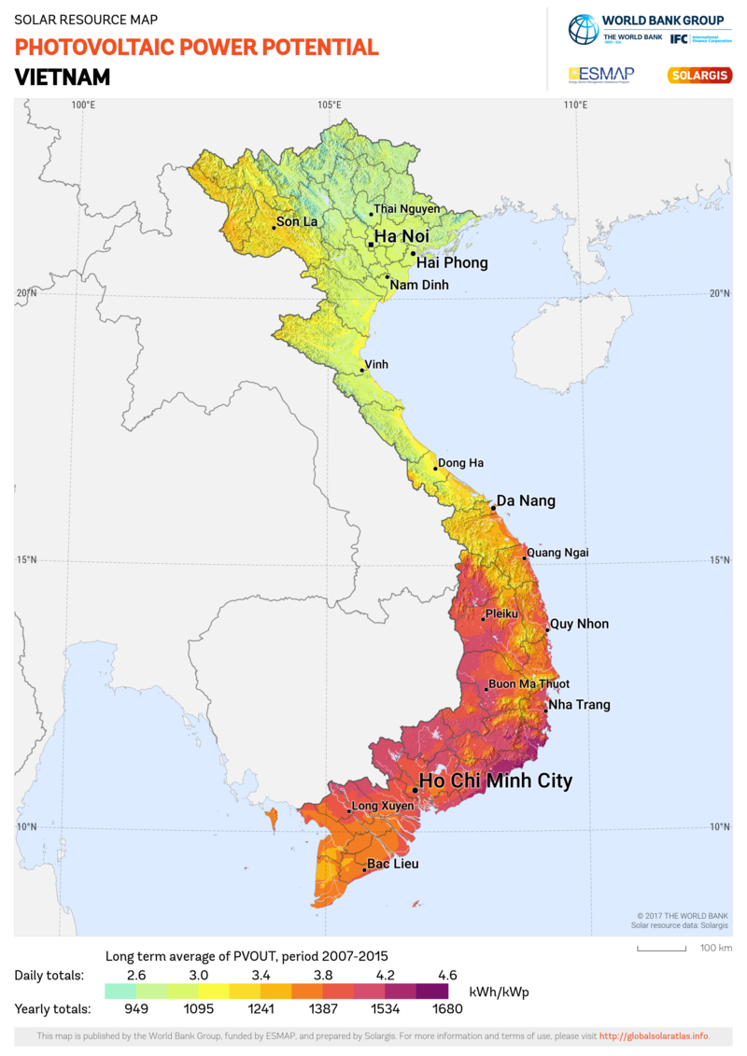
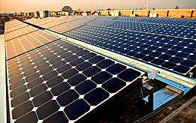
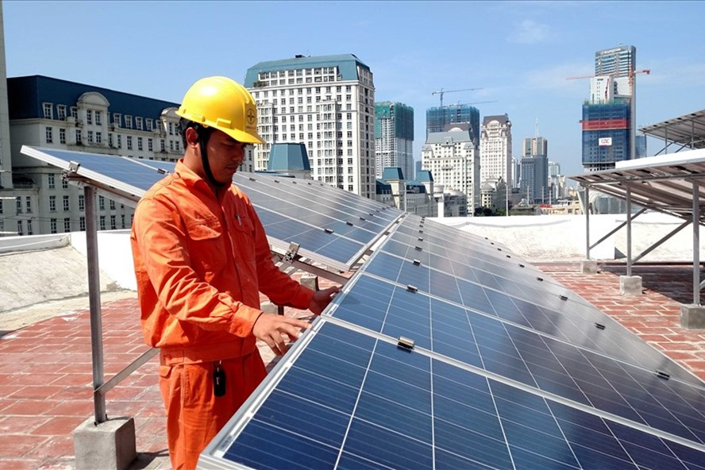
Năng lượng tái tạo
Điện mặt trời Việt Nam
Bản đồ Tiềm năng điện mặt trời Việt Nam
ĐMT tại Cty Điện lực Nam Từ Liêm

Slide 29
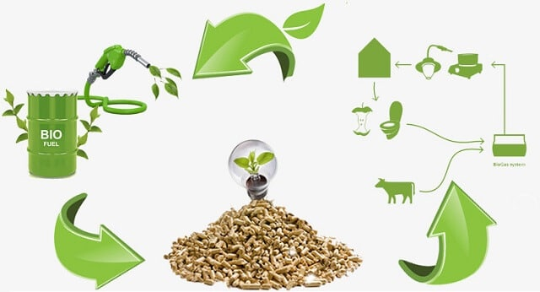
Năng lượng tái tạo
Năng lượng sinh khối
Là đất nước nông nghiệp, Việt Nam có rất nhiều tiềm năng phát triển năng lượng sinh khối. Một số dạng sinh khối phổ biến: gỗ năng lượng, phế thải - phụ phẩm từ cây trồng, chất thải chăn nuôi, rác thải ở đô thị và các chất thải hữu cơ khác. Nguồn năng lượng sinh khối có thể sử dụng bằng cách đốt trực tiếp, hoặc tạo thành viên nhiên liệu sinh khối.

Slide 30
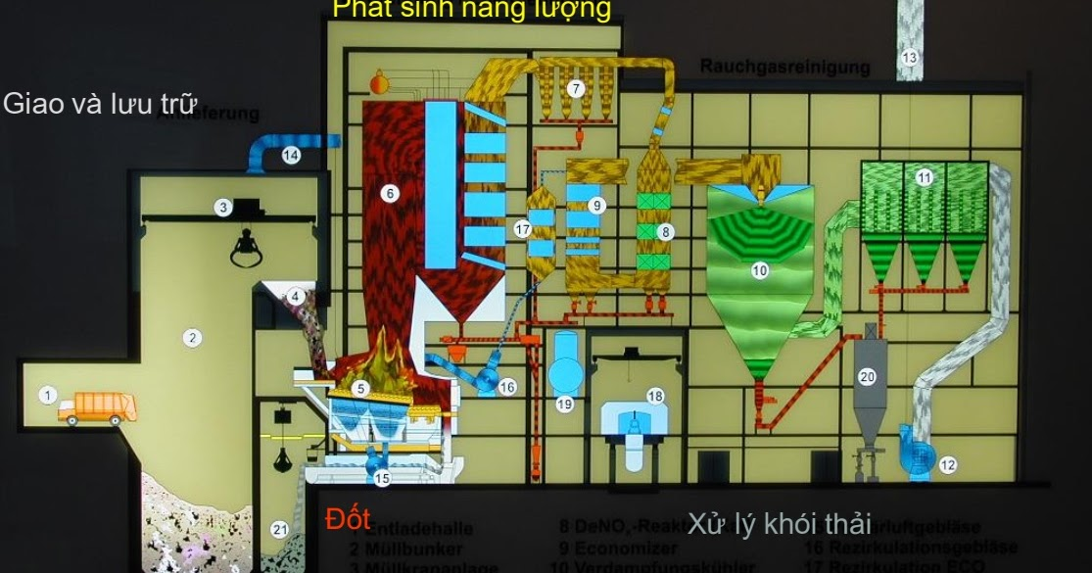
Năng lượng tái tạo
Năng lượng chất thải rắn
Trung bình, gần 35.000 tấn chất thải rắn sinh hoạt đô thị và 34.000 tấn chất thải rắn sinh hoạt nông thôn được thải ra mỗi ngày. Ở các thành phố lớn như Hà Nội và Thành phố Hồ Chí Minh, có 7-8.000 tấn chất thải mỗi ngày. Lượng rác đang bị lãng phí do không được sử dụng đầy đủ để sản xuất năng lượng

Slide 31
Tiết 26 - Bài 26: ĐẶC ĐIỂM TÀI NGUYÊN KHOÁNG SẢN VIỆT NAM
1. Việt Nam là nước giàu tài nguyên khoáng sản
5000 điểm quặng và tụ khoáng
Về số lượng
60 loại khoáng sản
Nước ta giàu tài nguyên khoáng sản
Chủ yếu là vừa và nhỏ
Về trữ lượng
Một số loại trữ lượng lớn.
(VD Than, dầu khí, apatit, đá vôi, sắt, croom, đồng, thiếc, bô xít)
2. Vấn đề khai thác và bảo vệ tài nguyên khoáng sản
- Khai thác : Một số tài nguyên khoáng sản cạn kiệt, sử dụng lãng phí => tác động đến môi trường.
- Bảo vệ TNKS:
- Thực hiện Luật khoáng sản.
BTVN:
- Trả lời câu hỏi 1,2 SGK/ 98 vào vở.
- Chuẩn bị bài 28: Đặc điểm địa hình Việt Nam.
- Khai thác hợp lí
- Sử dụng tiết kiệm.
- Sử dụng năng lượng tái tạo.

Slide 32


Slide 33






TRÒ CHƠI
ĐÀO VÀNG
BẮT ĐẦU

Slide 34

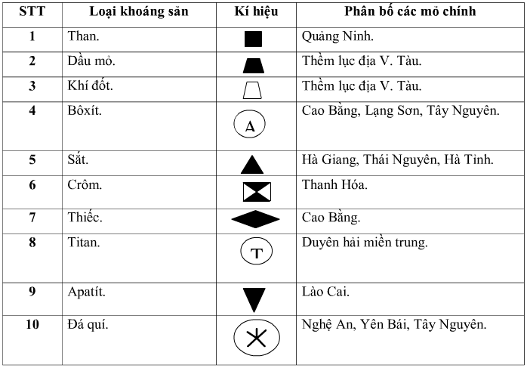

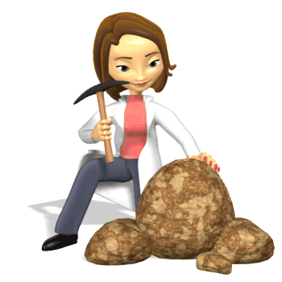
Xác định 4 vị trí trên lược đồ 26.1 SGK/ 97 là nơi phân bố mỏ khoáng sản lớn nào, thuộc tỉnh thành nào của nước ta.
3
1
4
1. Than – Quảng Ninh
2. Dầu mỏ - Thềm lục địa Vũng Tàu
3. Apatit – Lào Cai
4. Crôm – Thanh Hóa
2
Notes:
Các nhà địa chất hãy giúp cô xác định 4 vị trí trên lược đồ 26.1 SGK/ 97 mà cô đã đánh dấu là nơi phân bố mỏ khoáng sản lớn nào, thuộc tỉnh thành nào của nước ta.

Slide 35

Các mỏ khoáng sản nước ta
phân bố chủ yếu ở:
a
Đồi núi phía Bắc.
b
Duyên hải miền Trung.
c
Miền Nam.
d
Thềm lục địa.

Slide 36
Những lí do nào sau đây mà nước ta cần phải khai thác hợp lí và sử dụng
tiết kiệm, hiệu quả nguồn tài nguyên khoáng sản ?
a
Khoáng sản là tài nguyên không thể phục hồi.
b
Có ý nghĩa rất lớn trong sự nghiệp công nghiệp hóa đất nước.
c
Phần lớn có trữ lượng vừa và nhỏ. Một số có nguy cơ cạn kiệt .
d
Khoáng sản là những tích tụ tự nhiên các khoáng vật và đá có ích
được con người khai thác và sử dụng.

Slide 37

Hướng dẫn về nhà
Trả lời câu hỏi 1,2 SGK/ 98 vào vở.
- Chuẩn bị bài 28: Đặc điểm địa hình Việt Nam.

Slide 38

Giờ học kết thúc !
Hẹn gặp lại các em ở bài học tiếp theo!

Slide 39
Trò chơi: Nhà địa chất thông thái
Notes:
Để củng cố cho bài học hôm nay, cô cùng các em tham gia trò chơi nhà địa chất thông thái nhé. Mỗi câu trả lời đúng là 1 khám phá thú vị về TNKS VN.
Nhiệm vụ của các nhà địa chất là giúp cô tìm đũng vị trí phân bố của một số mỏ khoáng sản lớn ở nước ta.

